Slide 1
edukativno - ekološki projekt ŽELIM STABLO
OSNOVNA ŠKOLA KRALJA TOMISLAVA, ZAGREB

Slide 2
Etape provedbe projekta:
III.Postavljanje hipoteza
IV. Radionica: Usporedba vodovodne vode i odstajale vode
II. Sadnja sjemenki graha
V. Praćenje rasta biljaka i vođenje bilježaka
I.Programiranje micro:bit-a i spajanje seta za zalijevanje
VI. Provjera hipoteza, kviz znanja i zaključak

Slide 3
I.Programiranje micro:bit-a i spajanje seta za zalijevanje
- upoznavajući se s micro:bitom, izradili smo jednostavan program koji će služiti za podjelu učenika u timove prilikom programiranja micro:bita i spajanja seta za zalijevanje biljke
- program svaki put kada protresemo micro:bit slučajnim odabirom odabere i prikaže jedan broj od 1 – 25; brojevi označavaju redni broj učenika u e-dnevniku

Slide 4
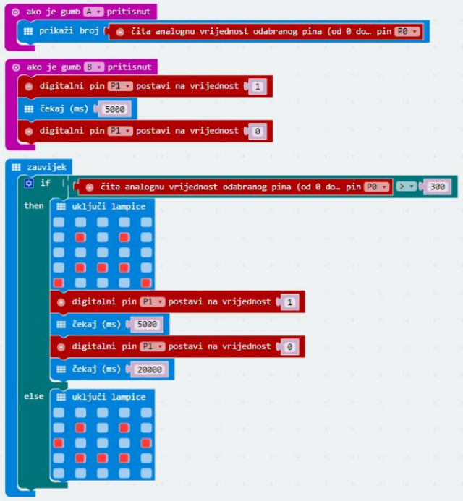
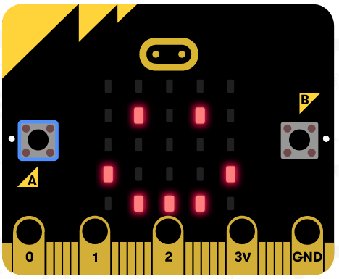
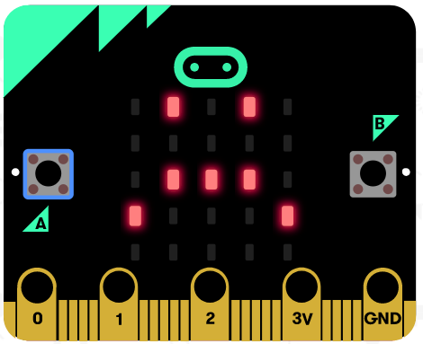
I.Programiranje micro:bit-a i spajanje seta za zalijevanje
- isprogramirali smo micro:bit za zalijevanje biljke:
gumb A – ispis razine vlage na ekranu
gumb B – zalijevanje biljke na naš zahtjev
zauvijek – svakih 20 sekundi mijeri se razina vlage u
zemlji te prema potrebi uključuje se zalijevanje
- mlađim učenicima posebno su zanimljivi smješko i tužko koji pokazuju je li biljka žedna ili nije

Slide 5
II.Sadnja sjemenki graha
u tri jednake posude s istom vrstom zemlje posadili smo po 5 sjemenki graha:
- jednu posudu zalijevali smo vodovodnom
vodom
- drugu samo zalijevali odstajalom vodom
- treću zalijeva programirani micro:bit
vodovodnom vodom
učenici su s nestrpljenjem čekali da vide koje će sjemenke prve niknuti

Slide 6
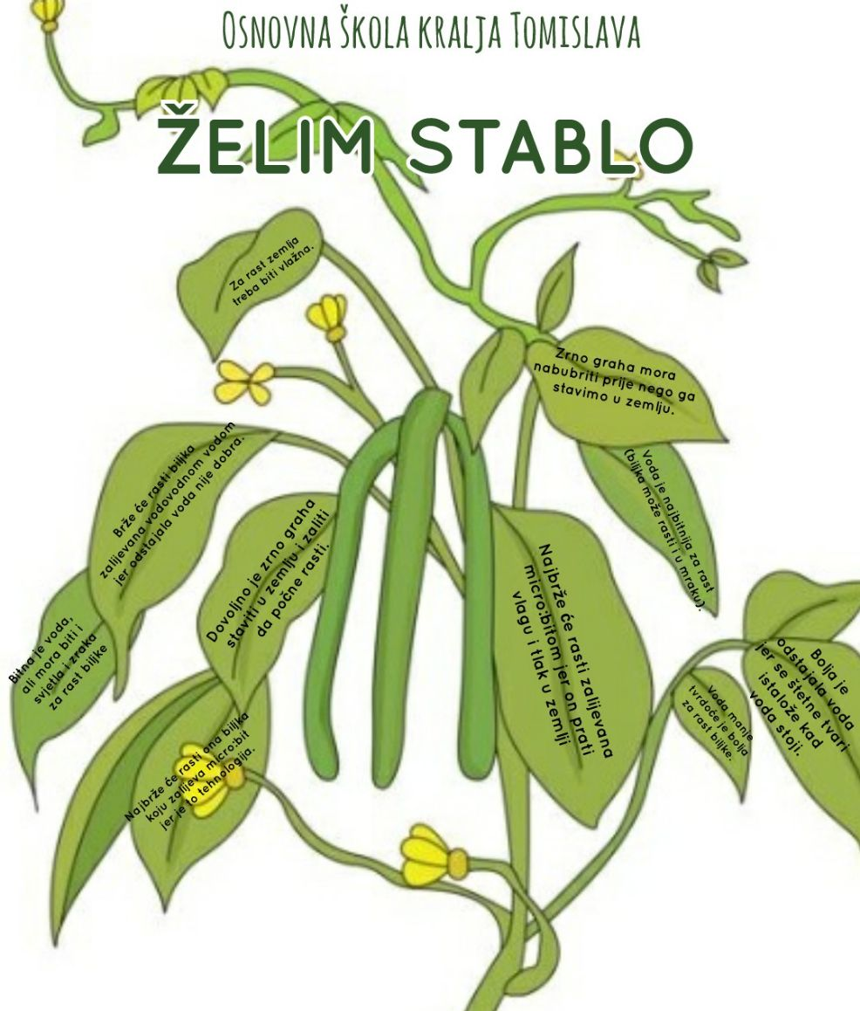
III. Postavljanje hipoteza
učenici su postavili svoje hipoteze te ih izvjesili na zamišljenu biljku
bilo im je zanimljivo uspoređivati dnevnik rasta kojeg su pisali u sklopu nastave Prirode i društva u kojem samostalno zalijevaju biljku i ovaj gdje je prisutan čitav sustav praćenja (vođenje bilješki, mjerenje, radionice)

Slide 7
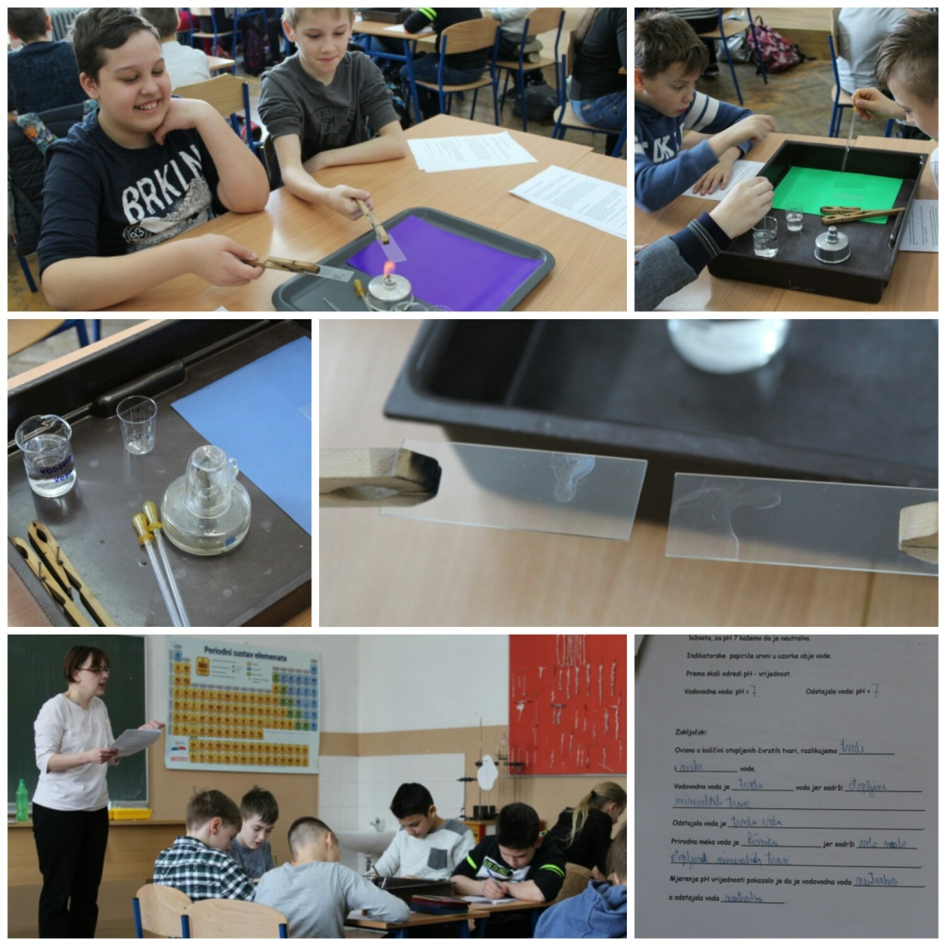
IV.Radionica: usporedba vodovodne vode i kišnice
održali smo radionicu na kojoj su učenici na temelju provedenih pokusa imali prilike naučiti nešto o tvrdoći vode
stavili smo naglasak na važnost meke vode koja je nažalost sve manje prisutna, a kišnica je najbolji primjer

Slide 8
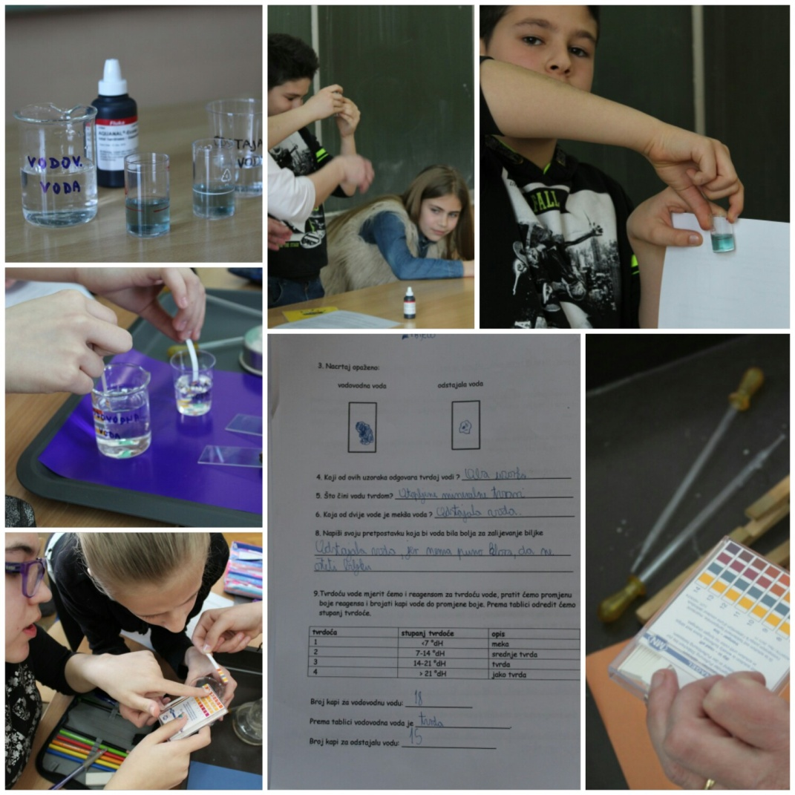
IV.Radionica: usporedba vodovodne vode i odstajale vode
mjerili su tvrdoću vode reagensom za tvrdoću pri čemu su pratili promjenu boje dokapavanjem reagensa, a na temelju tablice određivali stupanj tvrdoće
zatim su određivali i kiselost vode pomoću
indikatorskih papirića
neki su spomenuli da su brojne alergije danas vjerojatno posljedica toga jer i biljkama smetaju tvari koje vodu čine tvrdom

Slide 9
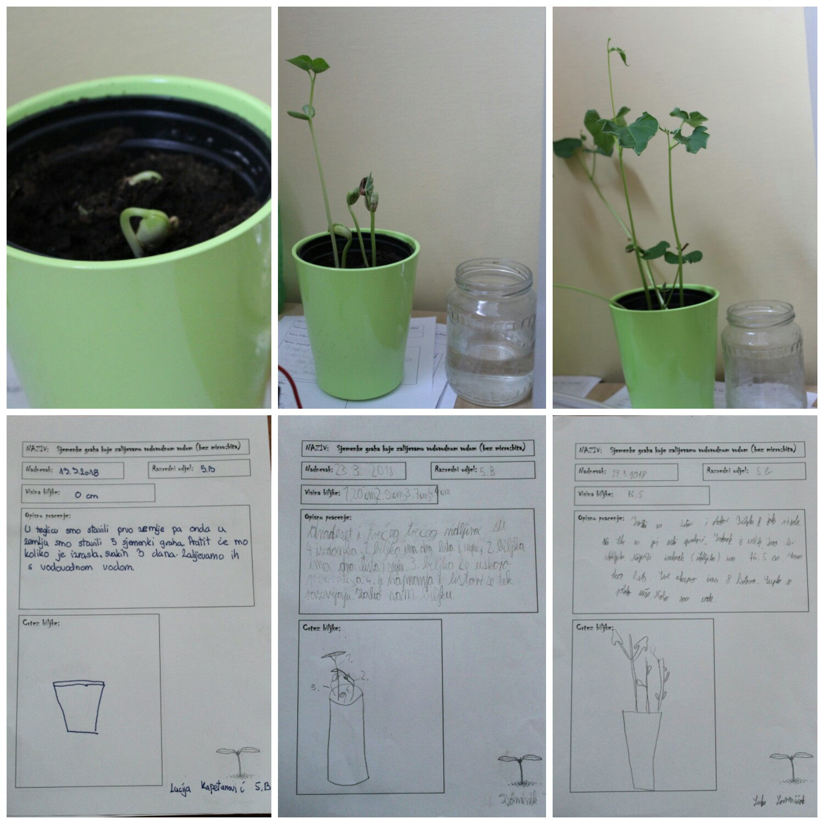
V. Praćenje rasta biljaka i vođenje bilježaka
Praćenje rasta biljke zalijevane vodovodnom vodom

Slide 10
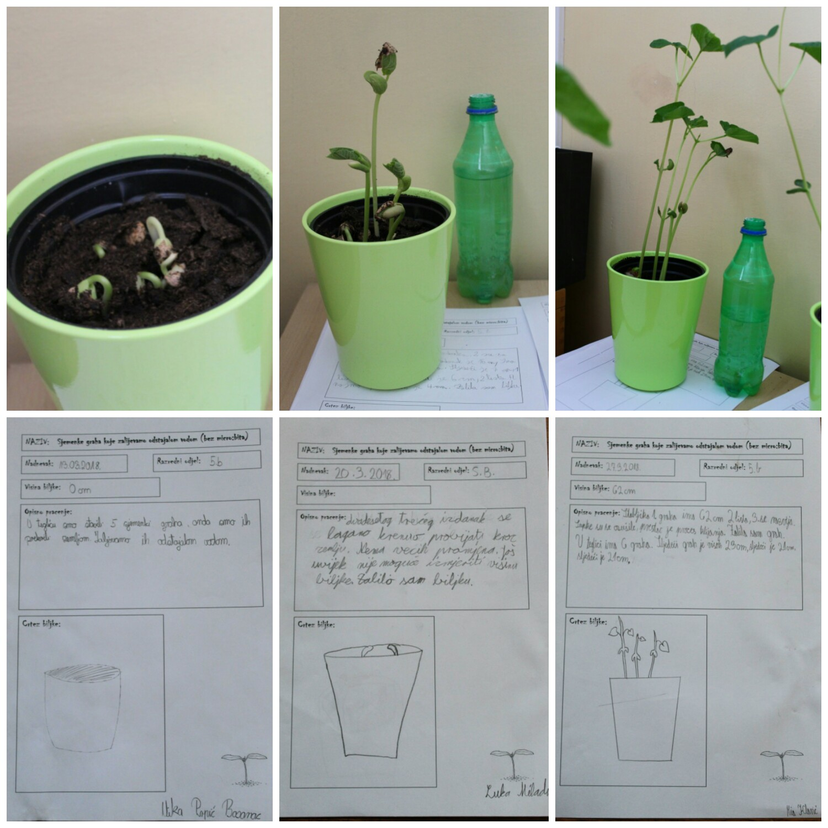
V. Praćenje rasta biljaka i vođenje bilježaka
Praćenje rasta biljke zalijevane odstajalom vodom

Slide 11
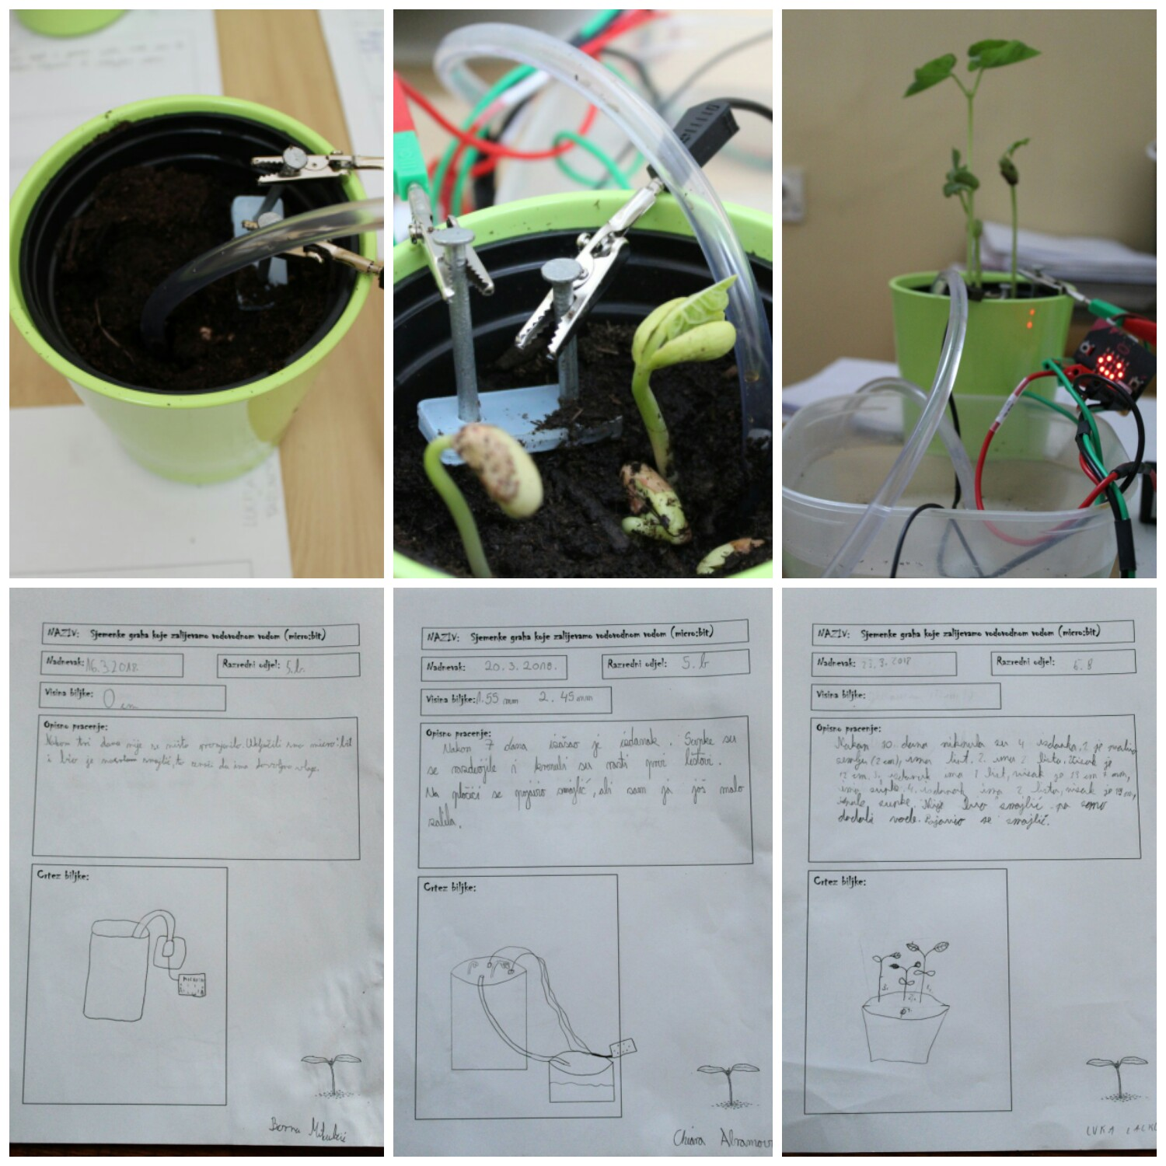
V. Praćenje rasta biljaka i vođenje bilježaka
Praćenje rasta biljke koju zalijeva programirani micro:bit

Slide 12
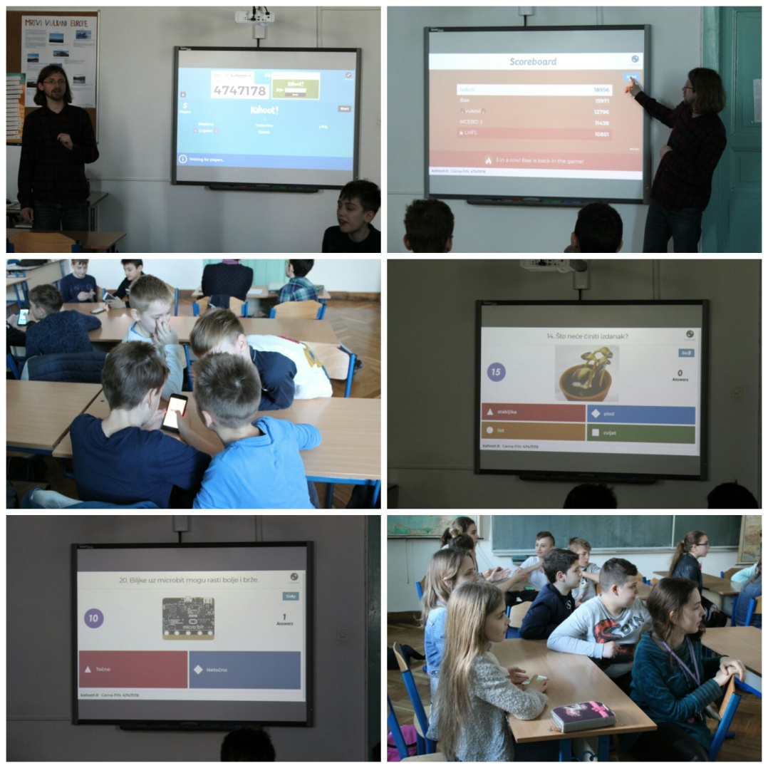
VI.Provjera hipoteza, kviz znanja i zaključak
kvizom znanja u omiljenom programu „Kahoot!” provjerili smo početne hipoteze koje su učenici usporedili s krajnjim rezultatim, učenička predznanja iz Prirode i društva kao i nova znanja stečena tijekom samog projekta
ujedno smo napravili podsjetnik gdje bi još mogli koristiti sam sustav te kako povećati ekološku svijest učenika

Slide 13
VI.Provjera hipoteza, kviz znanja i zaključak
učenici su zajedno s roditeljima istraživali koliko je ekološki prihvatljiv ovaj sustav navodnjavanja, a kao posljedicu toga imat ćemo predavanje OPG o organskom uzgoju i značenju tehnologije u tom području
ostvariti ćemo i suradnju s iGrow – indoor Gardening shop kako bismo usporedili
micro:bit, kojeg su učenici programirali, s tehnologijom uzgoja danas te ukazali kako
malenim koracima otvaramo vrata velikim postignućima
potvrdili smo dugogodišnju suradnju i znanja stečena na ZOV o uštedi pitke vode putem ovog sustava, a što je glavni problem i zadatak svjetskih razmjera

Slide 14
VI.Provjera hipoteza, kviz znanja i zaključak
- zaključili smo da je količina otopljenih mineralnih tvari u vodovodnoj vodi (bilo svježoj ili odstajaloj) dovoljno velik da su obje tvrde vode.
- učenici su na temelju tih rezultata zaključili kako vodovodna voda može smanjiti dugotrajnost i samog sustava navodnjavanja zbog kemijskog sastava
- potvrdili smo hipotezu da je količina vlage itekako bitna za uspješan rast biljke pri čemu biljka ipak bira meku vodu za kvalitetniji rast
- potvrdili smo kako je sustavno praćenje i zalijevanje biljke itekako bitno pogotovo ako razmišljamo o većim razmjerima i površinama koje čovjek obrađuje
- potvrdili smo koliko puno već sad možemo učiniti za prirodu koja traži našu pomoć

Slide 15
“ Nikako nisam mogla povezati micro:bit s prirodom. Ovaj projekt mi je pokazao koliko zanimljivo može biti kad spojim prirodu i tehnologiju.”
Chiara, 5.b
“Tehnologiju obično povezujem s računalom i igricama, a u ovom sam projektu vidio koliko je truda potrebno da tehnologija postane korisna.”
Dominik, 5.b
“Moja ideja je bila spojiti micro:bit s biljkom i pustiti da raste. No, tehnologija ipak treba puno ljudske pomoći da rezultat bude kvalitetan.”
Borna, 5.b

Slide 16
Sudionici projekta:
učenici 5. b i 2. c razreda OŠ kralja Tomislava, Zagreb
Mihaela Kosanović – učiteljica matematike i fizike
Nada Lovrenčić – učiteljica prirode i biologije
Dominik Možnik – učitelj povijesti i geografije
Dragana Vreš – učiteljica kemije i fizike
Edita Brljak – učiteljica informatike i RN
Hvala !

